Slide 1
Данас ћемо да
вежбамо сабирање и одузимање до 100...
Добар дан, децо!
Добро дошли
на час математике!

Slide 2
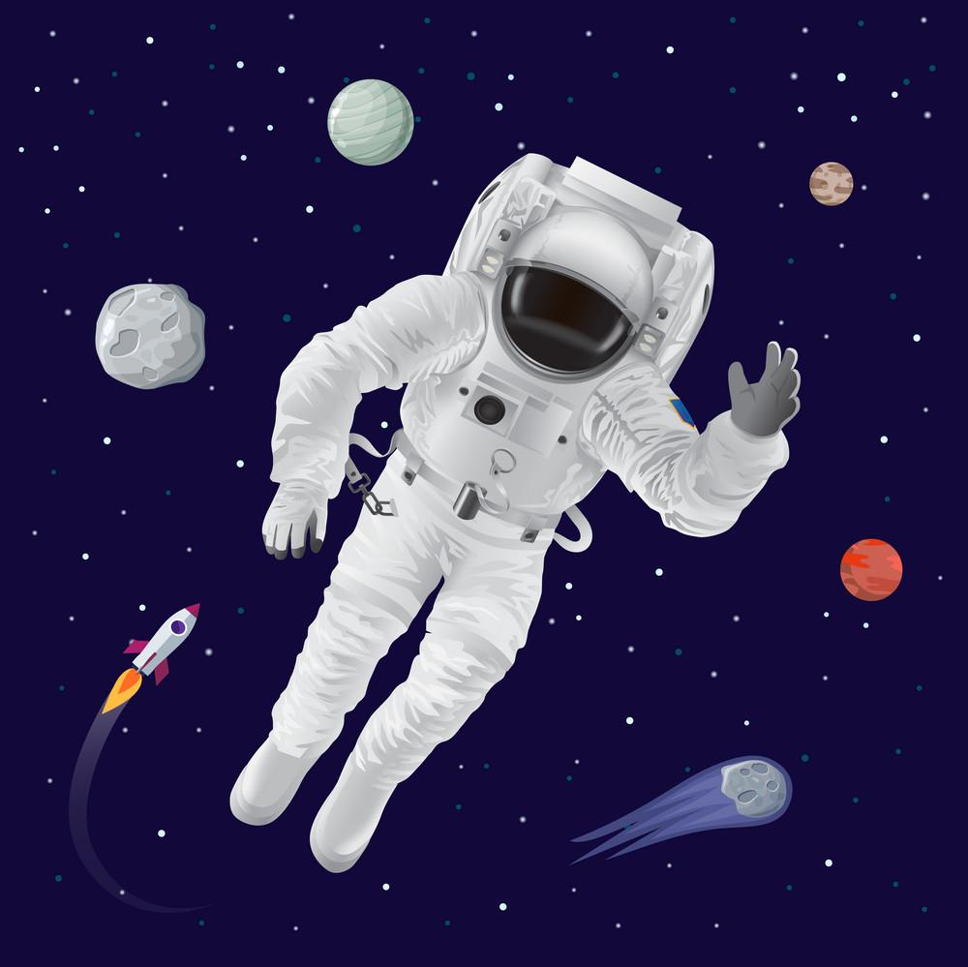
Дате задатке препиши и уради их...
Припремила сам вам занимљиве задатке...

Slide 3
1. Израчунај:
28 + 43 =_______________________
72 – 57 =_______________________
37 + 18 =_______________________
91 – 65 =_______________________
54 + 39 =_______________________
93 – 26 =_______________________

Slide 4
2. У квадратић упиши >, < или = тако да записи буду тачни.
47 + 27 ___ 74 - 56
43 + 38 100 - 16
70 - 54 86 - 68
52 + 48 100 - 52

Slide 5
3. Израчунај:
а) збир бројева 66 и 19.
б) разлику бројева 93 и 54.

Slide 6
4. Збиру бројева 33 и 19 додај њихову разлику и израчунај.

Slide 7
5. Најмањем броју 4. десетице додај број 29 и израчунај.

Slide 8
6. Најмањи број 8. десетице умањи за следбеник броја 37 и израчунај.

Slide 9
7. На једној страни улице налази се 47 кућа, а на другој 26 кућа мање. Колико укупно кућа има у тој улици?

Slide 10
8. У парку је било 46 стабала дрвећа. На јесен је посађено још 25 стабала. Колико стабала укупно има у парку?

Slide 11
9. Мама је дала Лени 45 динара, а Стефану 16 динара мање. Колико динара има Стефан? Колико динара имају Лена и Стефан?

Slide 12
10. Једна кифла у пекари кошта 18 динара. Бурек је за 25 динара скупљи од кифле. Пита са сиром скупља је за 15 динара од бурека. Колико кошта пита са сиром?

Slide 13
11. Немања чита књигу која има 72 стране. У суботу је прочитао 26, а у недељу 18 страна. Колико још страница има да прочита?

Slide 14
12. У једном вагону је било 28 путника, а у другом за 13 путника више него у првом, а у трећем за 20 мање него у другом. Колико је укупно било путника у сва три вагона?

Slide 15
13. Сок, чоколада и кекс коштају 90 динара. Цена сока и чоколаде је 71 динар, а чоколаде и кекса 65 динара. Израчунај цену сока, чоколаде и кекса.

Slide 16
То је било све за данас, били сте одлични.

Slide 17
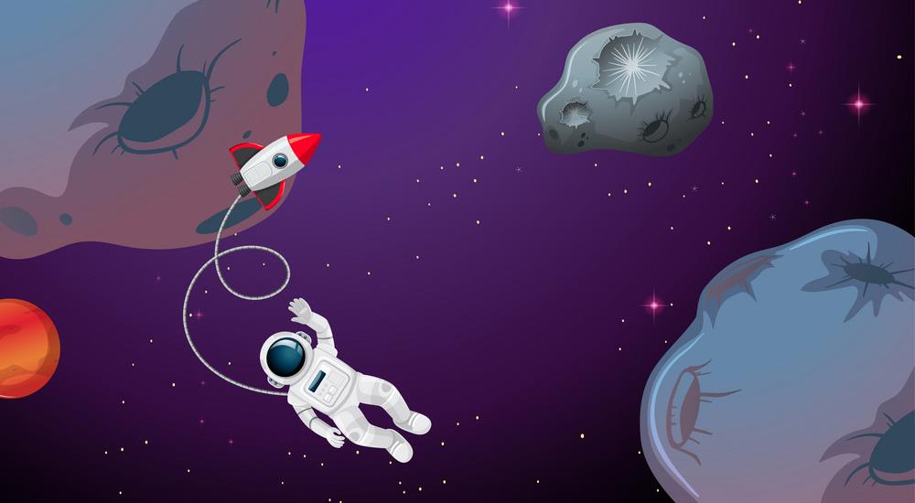
ДОВИЂЕЊА!
учитељица Наташа

